Slide 1

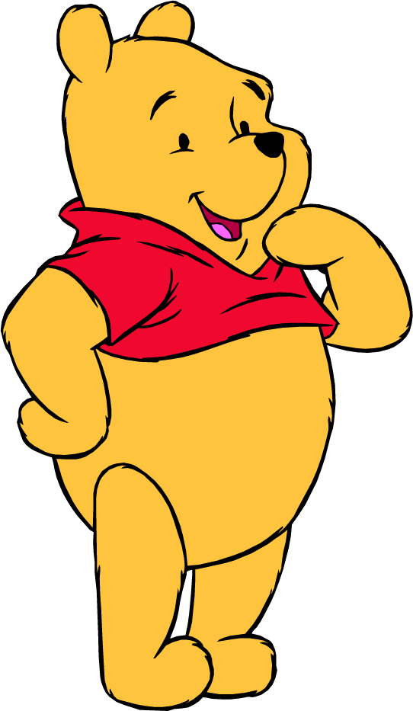
Табличное умножение
«На цветочной полянке»
Тренажёр
Подготовила : Учитель начальных классов
МОУ «Казанская средняя школа»
Смоленцева Татьяна Григорьевна

Slide 2

3▪8
24
25
32

Slide 3

4▪9
45
32
36

Slide 4

6 ▪ 8
48
36
42

Slide 5

9 ▪ 6
54
63
45

Slide 6
9 ▪ 8
72
48
56

Slide 7
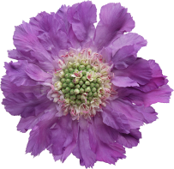
7 ▪ 8
42
58
56

Slide 8

4 ▪ 7
48
32
28

Slide 9

7 ▪ 7
48
35
49

Slide 10
Молодцы!

Slide 11




Источники
s48.radikal.ru/i122/0904/58/fdfb180f1d7f.png- цветок
http:// tp://galerey-room.ru/images/0_3d5b3_ace610a9_orig.png - цветок
http://i99.beon.ru/i039.radikal.ru/0805/46/02e1c1d60bd2.png- цветок
http://lenagold.narod.ru/fon/clipart/tc/tcvet/kras/tcvet20.png- цветок
http://ramki-vsem.ru/png/clip-arts-30.png цветок
http://www.angelplus.com.ua/index/detskij_sad/0-17- солнышко
http://nevseoboi.com.ua/uploads/posts/2011-06/1307267580_beautiful-wallpapers-124_www.nevseoboi.com.ua.jpg фон

